Slide 1
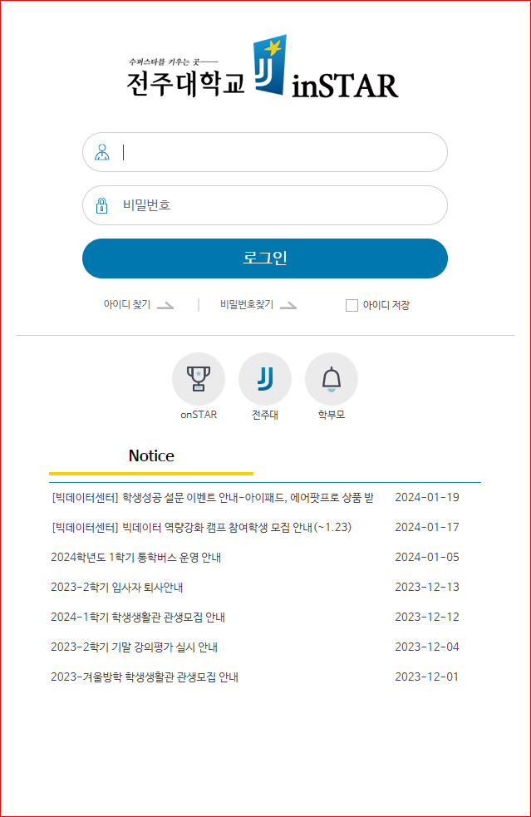
대학 관련 사진
□ DESCRIPTION □
1 | 쿠키에 아이디 정보가 있으면 이곳에 아이디 입력
2 | 아이디와 비밀번호 작성 후 로그인 버튼을 눌렀을 때 Controller에서 로그인 처리(세션에 개인 정보를 담아야하나? 해시화해야하나?) 후 성공하면 학생,교수,교직원에 따라서 다른 메인페이지 뷰로 이동, 실패하면 alert창 띄운 후 기본 페이지로 다시 돌아감
3 | 아이디 찾기 눌렀을 때 모달창으로 아이디 찾기 띄움
4 | 비밀번호 찾기 눌렀을 때 모달창으로 비밀번호 찾기 띄움
5 | 체크박스를 클릭하고 로그인 버튼을 눌러 로그인 처리가 성공하면 쿠키에 아이디 정보 저장
ajax 통신/form 통신 무엇으로 할지 결정 해야함.
1
2
3
4
5

Slide 2
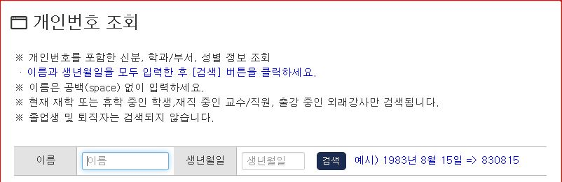
대학 관련 사진
□ DESCRIPTION □
1 | 이름을 적고 생년월일을 적으면 Controller로 이동해서 아이디(학번)을 찾아 alert창을 띄워서 성공하면 학번 출력(정보가 같은 학번 모두 출력), 실패하면 “개인정보가 일치하지 않습니다“ 출력 후 기본페이지로 이동
1

Slide 3
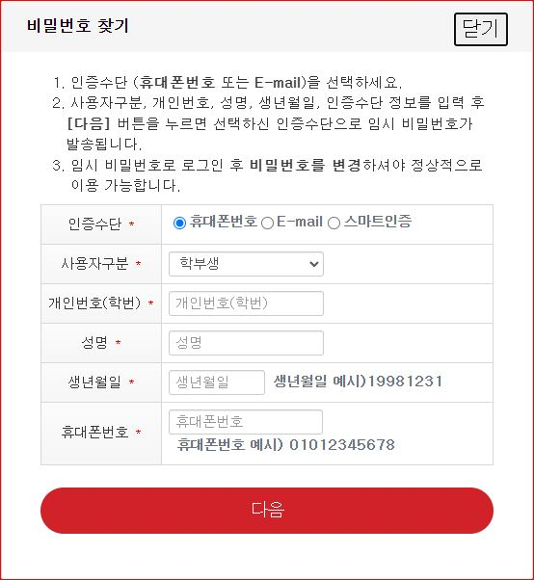
대학 관련 사진
□ DESCRIPTION □
1 | 닫기 버튼 누르면 모달창 없어짐
2 | 이메일 api 인증 (찾아봐야함)
3 | 각 정보를 입력 후 Controller에 전달 비즈니스 로직 수행 후 alert창을 띄움 성공시 새 비밀번호 출력 후 기본 페이지로 이동 실패시 실패문구 띄우고 기본 페이지로 이동
1
2
E-mail 인증
주소 입력
3

Slide 4
학생

Slide 5
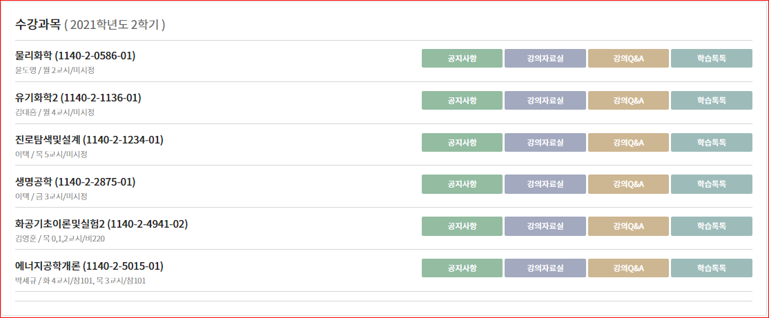
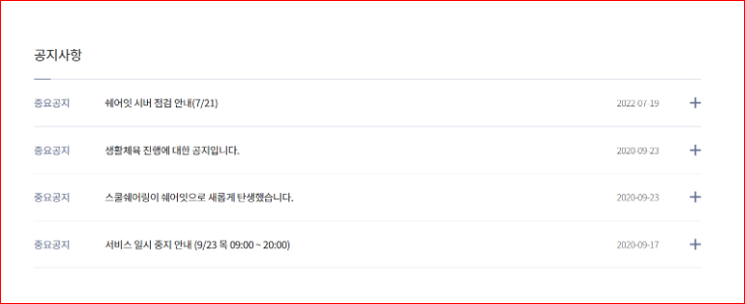
짱구대학교
1
로그아웃
2
□ DESCRIPTION □
1 | 로그아웃 버튼 눌렀을 시 세션 삭제 및 기본 페이지로 이동
2 | 세션의 정보에 따라 대학생, 교수, 관리자 등 다름.
3 | 자신의 수강과목을 출력 및 각 과목을 누르면 교과목 조회- 강의 계획서 페이지로 이동
4 | 공지사항 상세 페이지로 이동
홍길동 대학생 님 안녕하세요.
학적/수강 관리
- 학적사항 조회
3
- 휴〮복학 신청
- 교과목 조회
- 수강시간표 조회
출석/성적관리
- 출결 확인
- 성적 조회
수강신청
- 수강신청
- 수강신청 현황조회
내 정보
- 내정보 변경
4

Slide 6
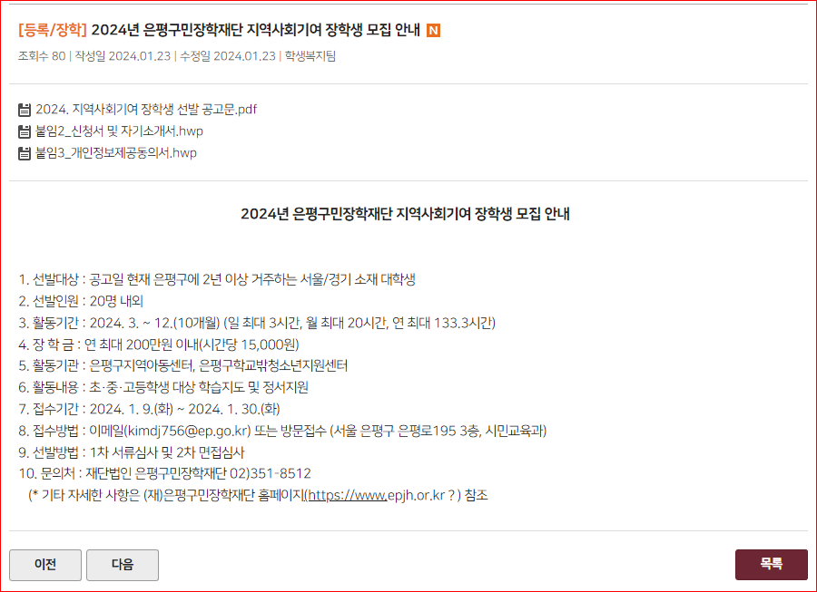
짱구대학교
로그아웃
홍길동 대학생 님 안녕하세요.
□ DESCRIPTION □
1 | 공지사항 상세페이지
2 | 목록 버튼을 누르면 목록 페이지로 이동
학적/수강 관리
1
- 학적사항 조회
- 휴〮복학 신청
- 교과목 조회
- 수강시간표 조회
출석/성적관리
- 출결 확인
- 성적 조회
수강신청
- 수강신청
- 수강신청 현황조회
내 정보
- 내정보 변경
2

Slide 7
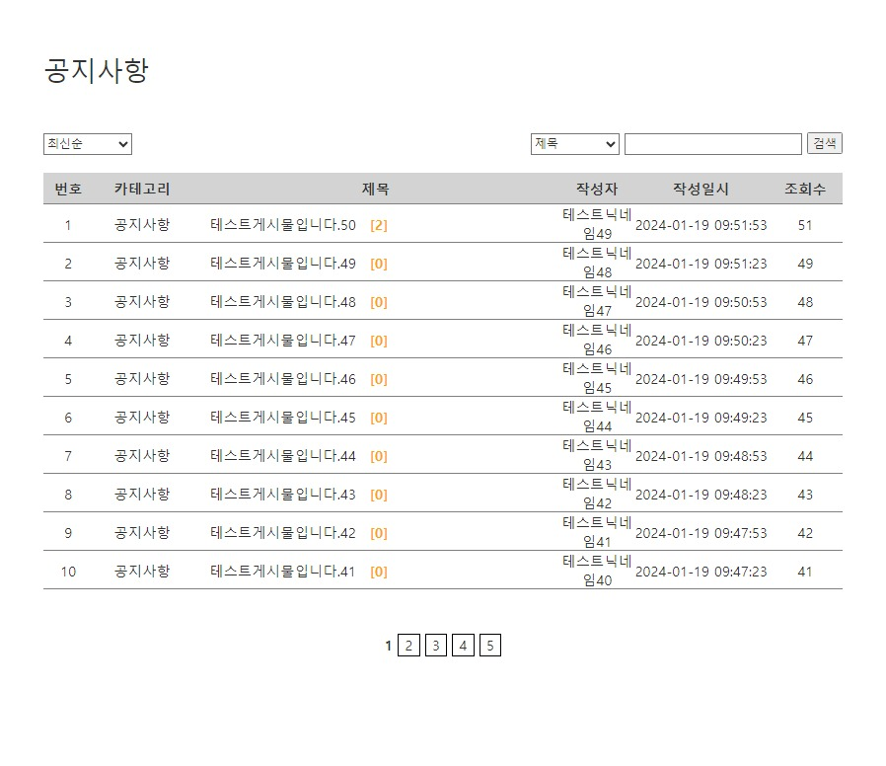
짱구대학교
로그아웃
홍길동 대학생 님 안녕하세요.
□ DESCRIPTION □
1 | 목록 페이지
학적/수강 관리
1
- 학적사항 조회
- 휴〮복학 신청
- 교과목 조회
- 수강시간표 조회
출석/성적관리
- 출결 확인
- 성적 조회
수강신청
- 수강신청
- 수강신청 현황조회
내 정보
- 내정보 변경

Slide 8
짱구대학교
로그아웃
홍길동 대학생 님 안녕하세요.
□ DESCRIPTION □
1 | 메뉴를 클릭 시 메뉴 배경 색이 달라지고 각 페이지로 이동 이 경우에는 Controller에서 자신의 세션에 담긴 정보에 해당하는 데이터를 가져오고 자신의 학적사항 페이지 출력
2 | list.jsp 페이지로 이동
학적/수강 관리
1
- 학적사항 조회
1
사진
학번 20000101
- 휴〮복학 신청
성명 홍길동
- 교과목 조회
- 수강시간표 조회
출석/성적관리
- 출결 확인
학번 |  | 성명 |  | 주민번호
생년월일 |  | 성별 |  | 학적상태
대학 |  | 학부 |  | 전공
학년 |  | 학과석차 |  | 입학일자
제적일자 |  | 수료일자 |  | 졸업일자
E-mail |  | 휴대전화번호 |  | 집전화번호
주소 |  |  |  | 우편번호
- 성적 조회
수강신청
- 수강신청
- 수강신청 현황조회
내 정보
- 내정보 변경

Slide 9
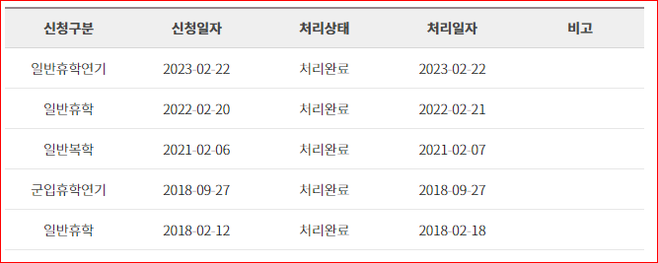
짱구대학교
로그아웃
홍길동 대학생 님 안녕하세요.
□ DESCRIPTION □
1 | 현재 세션의 데이터를 기반으로 Controller에서 학적 상태 데이터를 가져오는 Vo 사용 및 출력
2 | 현재 세션의 데이터를 기반으로 Controller에서 학적 상태 데이터를 가져오는 Vo 사용 및 출력
3 | 휴학신청 버튼을 눌렀을 때 Controller에서 학생의 신청내역 데이터베이스 업데이트
학적/수강 관리
1
- 학적사항 조회
학적상태
(휴학, 재학)
- 휴〮복학 신청
- 교과목 조회
휴 복학 신청에 대한 규정 및 설명
- 수강시간표 조회
출석/성적관리
- 출결 확인
- 성적 조회
신청 내역
2
수강신청
- 수강신청
- 수강신청 현황조회
내 정보
- 내정보 변경
3
휴학 신청
복학 신청

Slide 10
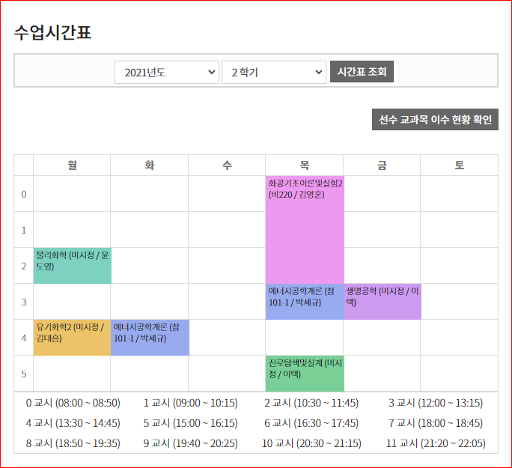
짱구대학교
로그아웃
홍길동 대학생 님 안녕하세요.
□ DESCRIPTION □
1 | 년도별, 학기별 선택이 가능하고, 검색 버튼을 눌렀을 때 ajax로 데이터를 보내면 Controller에서 받아 아래 데이터 출력
2 | 각 과목 글씨를 누르면 강의계획서 페이지로 이동
학적/수강 관리
교과목 조회
- 학적사항 조회
1
- 휴〮복학 신청
검색
- 교과목 조회
- 수강시간표 조회
출석/성적관리
2
- 출결 확인
- 성적 조회
수강신청
- 수강신청
- 수강신청 현황조회
내 정보
- 내정보 변경

Slide 11
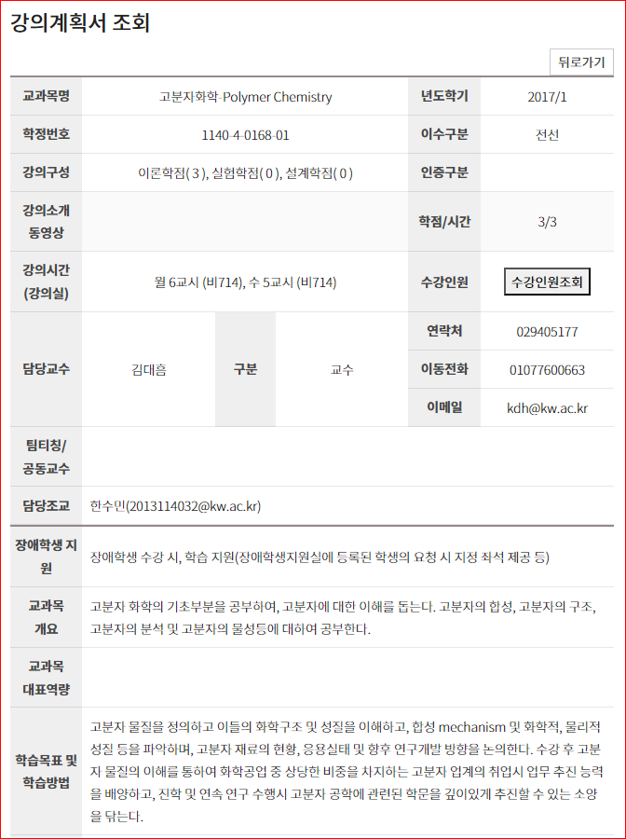
짱구대학교
로그아웃
홍길동 대학생 님 안녕하세요.
□ DESCRIPTION □
1 | 해당 강의의 데이터 조회
2 | 뒤로가기 버튼을 누르면 교과목 조회 페이지로 이동
학적/수강 관리
- 학적사항 조회
1
2
- 휴〮복학 신청
- 교과목 조회
- 수강시간표 조회
출석/성적관리
- 출결 확인
- 성적 조회
수강신청
- 수강신청
- 수강신청 현황조회
내 정보
- 내정보 변경

Slide 12
짱구대학교
로그아웃
홍길동 대학생 님 안녕하세요.
□ DESCRIPTION □
1 | 세션에서 값을 받아와서 자신의 강의 시간 데이터를 가공 후 출력
2 | 년도별, 학기별 선택이 가능하고, 검색 버튼을 눌렀을 때 ajax로 데이터를 보내면 Controller에서 받아 아래 데이터 출력
학적/수강 관리
- 학적사항 조회
1
- 휴〮복학 신청
2
- 교과목 조회
- 수강시간표 조회
출석/성적관리
- 출결 확인
- 성적 조회
수강신청
- 수강신청
- 수강신청 현황조회
내 정보
- 내정보 변경

Slide 13
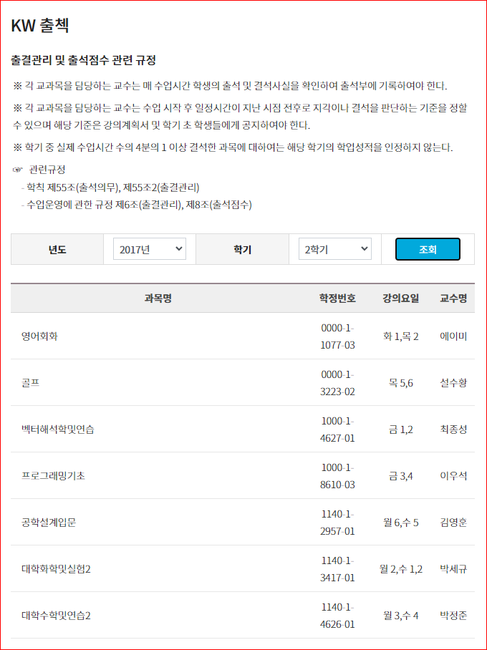
짱구대학교
로그아웃
홍길동 대학생 님 안녕하세요.
□ DESCRIPTION □
1 | 년도별, 학기별 선택이 가능하고, 검색 버튼을 눌렀을 때 ajax로 데이터를 보내면 Controller에서 받아 아래 데이터 출력
2 | 각 과목 글씨를 누르면 출석확인 페이지로 이동
학적/수강 관리
- 학적사항 조회
- 휴〮복학 신청
- 교과목 조회
- 수강시간표 조회
출석/성적관리
- 출결 확인
1
- 성적 조회
수강신청
- 수강신청
2
- 수강신청 현황조회
내 정보
- 내정보 변경

Slide 14
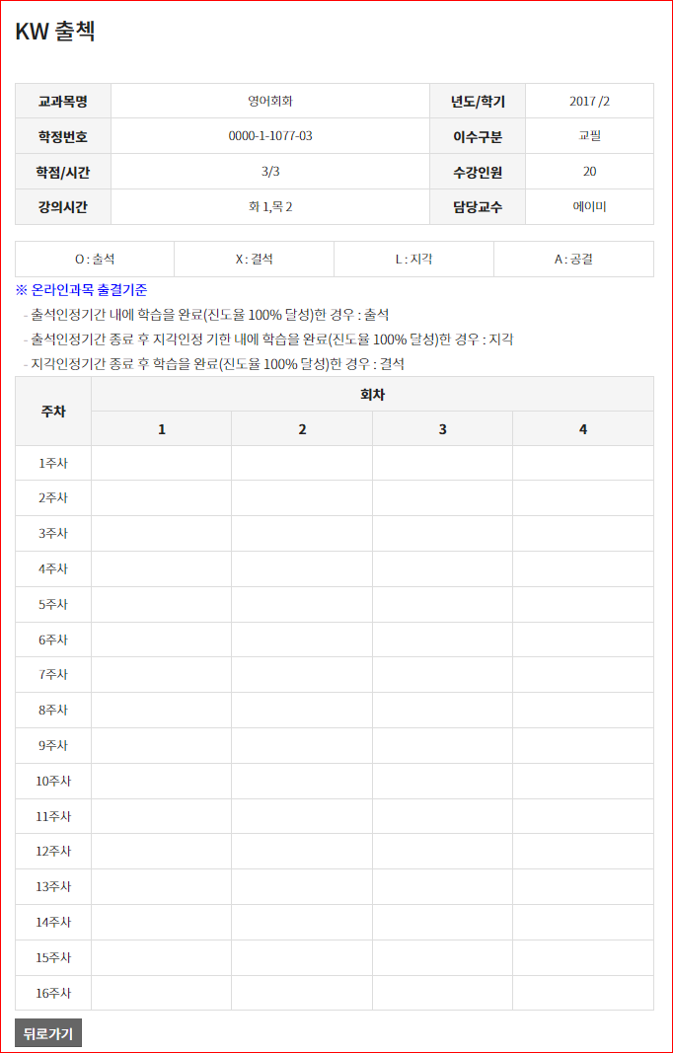
짱구대학교
로그아웃
홍길동 대학생 님 안녕하세요.
□ DESCRIPTION □
1 | 해당 강의에 학생의 출석 데이터 조회
2 | 뒤로가기 버튼을 누르면 출석확인 기본 페이지로 이동
학적/수강 관리
- 학적사항 조회
1
- 휴〮복학 신청
- 교과목 조회
- 수강시간표 조회
출석/성적관리
- 출결 확인
- 성적 조회
수강신청
- 수강신청
- 수강신청 현황조회
내 정보
- 내정보 변경
2

Slide 15
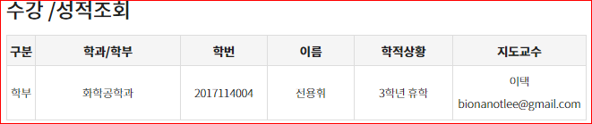
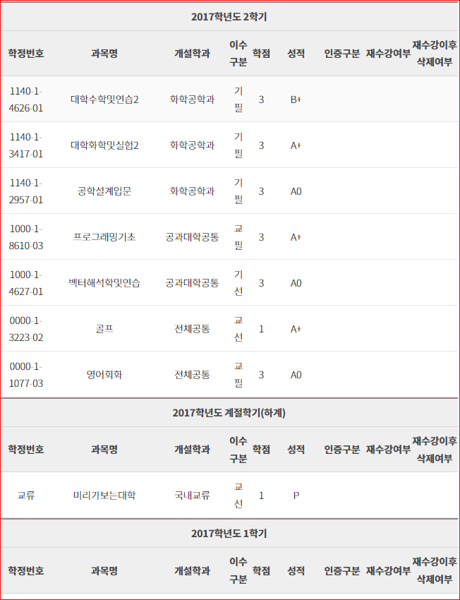
짱구대학교
로그아웃
홍길동 대학생 님 안녕하세요.
□ DESCRIPTION □
1 | 해당 학생의 성적 데이터 조회
학적/수강 관리
- 학적사항 조회
1
- 휴〮복학 신청
- 교과목 조회
- 수강시간표 조회
출석/성적관리
- 출결 확인
- 성적 조회
수강신청
- 수강신청
- 수강신청 현황조회
내 정보
- 내정보 변경

Slide 16
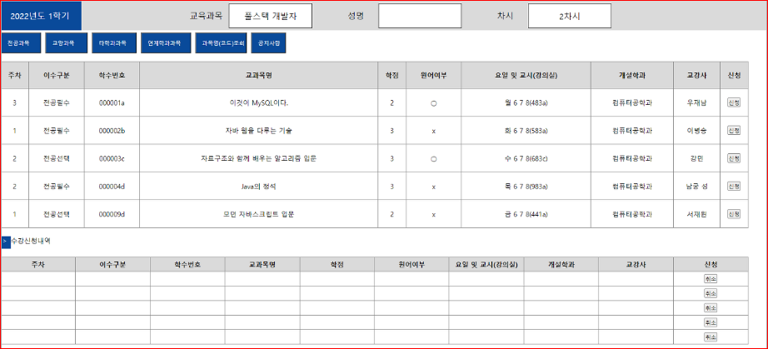
짱구대학교
로그아웃
홍길동 대학생 님 안녕하세요.
□ DESCRIPTION □
1 | 수강신청 강의 데이터 조회 후 강의/교수명을 선택이 가능하고 교과목명을 검색해 form 형태로 Controller로 보냄. Controller에서는 받은 강의명/교수명, 교과목명에 해당하는 데이터를 조회후 출력
2 | 신청 버튼을 누르면 form post 형태로 Controller로 보냄, 데이터베이스 업데이트 후 redirect 현재 페이지로 이동, 업데이트 성공 시 신청 버튼 대신 신청 완료 문자열 출력, 학점이 초과되었을 경우 또는 업데이트 실패 시 실패 alert 창 출력
학적/수강 관리
수강 신청
- 학적사항 조회
- 휴〮복학 신청
- 교과목 조회
1
강의명/교수명 v
검색
- 수강시간표 조회
출석/성적관리
2
- 출결 확인
- 성적 조회
수강신청
- 수강신청
- 수강신청 현황조회
내 정보
- 내정보 변경

Slide 17
짱구대학교
로그아웃
홍길동 대학생 님 안녕하세요.
□ DESCRIPTION □
1 | 수강신청이 닫혀있을 때는 이 페이지 출력
학적/수강 관리
- 학적사항 조회
- 휴〮복학 신청
- 교과목 조회
- 수강시간표 조회
출석/성적관리
1
- 출결 확인
- 성적 조회
수강신청
현재 수강신청 기간이 아닙니다.
- 수강신청
- 수강신청 현황조회
내 정보
- 내정보 변경

Slide 18
짱구대학교
로그아웃
홍길동 대학생 님 안녕하세요.
□ DESCRIPTION □
1 | 자신의 수강신청 현황 데이터 출력
2 | 취소 버튼을 누르면 form post 형태로 Controller로 보냄, 데이터베이스 업데이트 후 redirect 현재 페이지로 이동, 업데이트 실패 시 alert 창 출력
학적/수강 관리
수강신청 현황조회
- 학적사항 조회
- 휴〮복학 신청
- 교과목 조회
- 수강시간표 조회
출석/성적관리
- 출결 확인
1
- 성적 조회
2
수강신청
- 수강신청
- 수강신청 현황조회
내 정보
- 내정보 변경

Slide 19
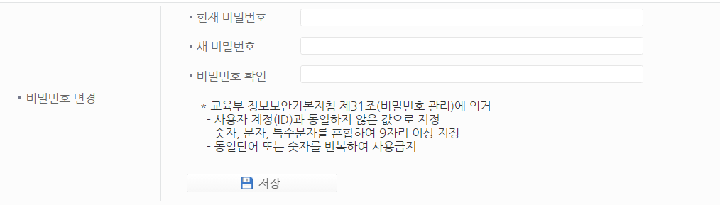
짱구대학교
로그아웃
홍길동 대학생 님 안녕하세요.
□ DESCRIPTION □
1 | 저장 버튼을 누르면 form post 형태로 Controller로 보냄, 현재 비밀번호가 일치하는지, 새 비밀번호와 비밀번호 확인이 일치하는지 여부 확인, 데이터베이스 업데이트 후 redirect 학생 기본 페이지로 이동 및 성공 alert창 출력, 업데이트 실패 시 alert 창 출력
학적/수강 관리
내정보 변경
- 학적사항 조회
- 휴〮복학 신청
- 교과목 조회
- 수강시간표 조회
출석/성적관리
- 출결 확인
- 성적 조회
수강신청
- 수강신청
1
- 수강신청 현황조회
내 정보
- 내정보 변경

Slide 20
교수

Slide 21
짱구대학교
로그아웃
2
□ DESCRIPTION □
1 | 로그아웃 버튼 눌렀을 시 세션 삭제 및 기본 페이지로 이동
2 | 세션의 정보에 따라 대학생, 교수, 관리자 등 다름.
3 | 자신의 교수과목을 출력 및 각 과목을 누르면 강의계획서 페이지로 이동
4 | 공지사항 상세 페이지로 이동
1
홍길동 교수님 안녕하세요.
교수과목
출석 관리
3
성적 관리
내 정보
4

Slide 22
짱구대학교
로그아웃
홍길동 교수님 안녕하세요.
□ DESCRIPTION □
1 | 해당 강의의 데이터 조회
2 | 뒤로가기 버튼을 누르면 교수 메인 페이지로 이동
출석 관리
1
2
성적 관리
내 정보

Slide 23
짱구대학교
로그아웃
홍길동 교수님 안녕하세요.
□ DESCRIPTION □
1 | 공지사항 상세페이지
2 | 목록 버튼을 누르면 목록 페이지로 이동
출석 관리
1
성적 관리
내 정보
2

Slide 24
짱구대학교
로그아웃
홍길동 교수님 안녕하세요.
□ DESCRIPTION □
1 | 공지사항 목록 페이지
출석 관리
1
성적 관리
내 정보

Slide 25
짱구대학교
로그아웃
홍길동 교수님 안녕하세요.
□ DESCRIPTION □
1 | 본인의 강의 데이터 조회 후 모든 강의/진행중인 강의를 선택이 가능하고 강의명을 검색해 form 형태로 Controller로 보냄. Controller에서는 받은 모든강의/진행중강의, 강의명에 해당하는 데이터를 조회후 출력
2 | 해당 강의의 출석 관리 페이지로 이동
출석 관리
출석 관리
1
성적 관리
모든 강의/진행중인 강의 v
강의명
검색
내 정보
2

Slide 26
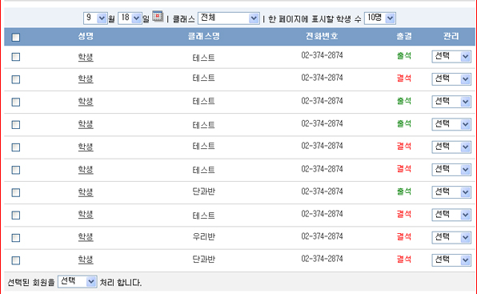
짱구대학교
로그아웃
홍길동 교수님 안녕하세요.
□ DESCRIPTION □
1 | 날짜 선택 및 검색 시 form 해당 출석 데이터 노출 날짜 api를 사용할 수도 있음
2 | 4번 저장 선택시 3번에서 선택한 옵션인 출석, 결석, 지각 중 하나 출력
3 | Select로 출석, 결석,지각 선택
4 | 저장 클릭시 form post 형태로 현재페이지로 데이터 보냄 Controller에서는 3번에서 선택한 옵션명을 기반으로 데이터베이스 업데이트 업데이트 성공시, 포워드로 현재페이지로 보냄 실패시, 실패 alert창 띄우고 출석관리 리스트페이지로 이동
출석 관리
출석 관리
성적 관리
1
검색
내 정보
2
3
4
저장

Slide 27
짱구대학교
로그아웃
홍길동 교수님 안녕하세요.
□ DESCRIPTION □
1 | 본인의 강의 데이터 조회 후 모든 강의/진행중인 강의를 선택이 가능하고 강의명을 검색해 form 형태로 Controller로 보냄. Controller에서는 받은 모든강의/진행중강의, 강의명에 해당하는 데이터를 조회후 출력
2 | 해당 강의의 성적 관리 페이지로 이동
출석 관리
성적 관리
1
성적 관리
모든 강의/진행중인 강의 v
강의명
검색
내 정보
2

Slide 28
짱구대학교
로그아웃
홍길동 교수님 안녕하세요.
□ DESCRIPTION □
1 | 년도와 학기 선택후 검색 시 form 해당 출석 데이터 노출
2 | Select로 A,B,C,D,F 선택
3 | 저장 클릭시 form post 형태로 현재페이지로 데이터 보냄 Controller에서는 2번에서 선택한 옵션명을 기반으로 데이터베이스 업데이트 업데이트 성공시, 포워드로 현재페이지로 보냄 실패시, 실패 alert창 띄우고 성적관리 리스트페이지로 이동
출석 관리
성적 관리
성적 관리
내 정보
성적관리
1
2
3
저장

Slide 29
짱구대학교
로그아웃
홍길동 교수님 안녕하세요.
□ DESCRIPTION □
1 | 저장 버튼을 누르면 form post 형태로 Controller로 보냄, 현재 비밀번호가 일치하는지, 새 비밀번호와 비밀번호 확인이 일치하는지 여부 확인, 데이터베이스 업데이트 후 redirect 교수 기본 페이지로 이동 및 성공 alert창 출력, 업데이트 실패 시 alert 창 출력
출석 관리
내 정보
성적 관리
내 정보
1

Slide 30
관리자

Slide 31
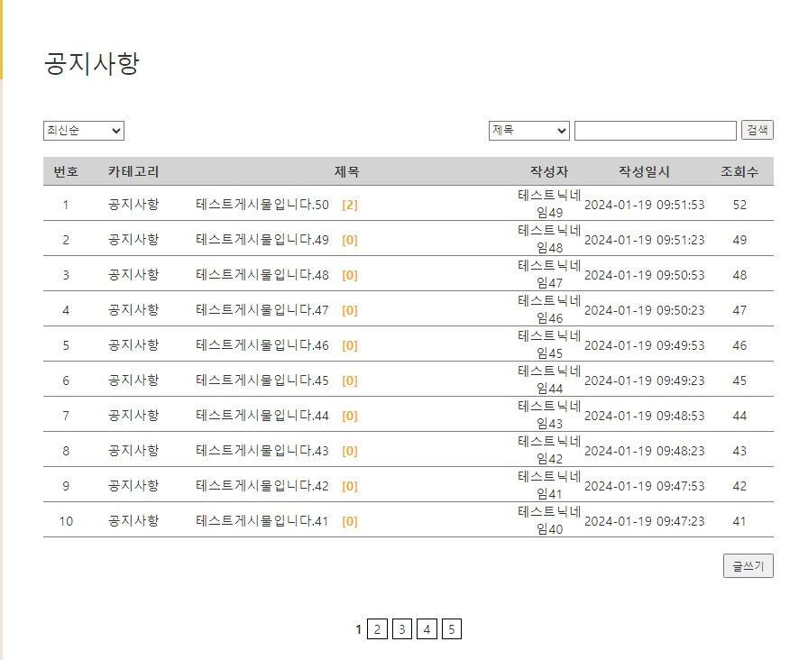
짱구대학교
로그아웃
2
□ DESCRIPTION □
1 | 로그아웃 버튼 눌렀을 시 세션 삭제 및 기본 페이지로 이동
2 | 세션의 정보에 따라 대학생, 교수, 관리자 등 다름.
3 | 공지사항 리스트 페이지가 관리자의 메인페이지
4 | 관리자에게만 글쓰기 버튼 노출, 클릭시 공지사항 write페이지로 이동
1
홍길동 관리자 님 안녕하세요.
사용자 관리
- 사용자 관리
학생 정보
3
- 학생 성적 관리
- 학생 출결 관리
강의
- 강의 관리
- 수강신청 열기/닫기
4

Slide 32
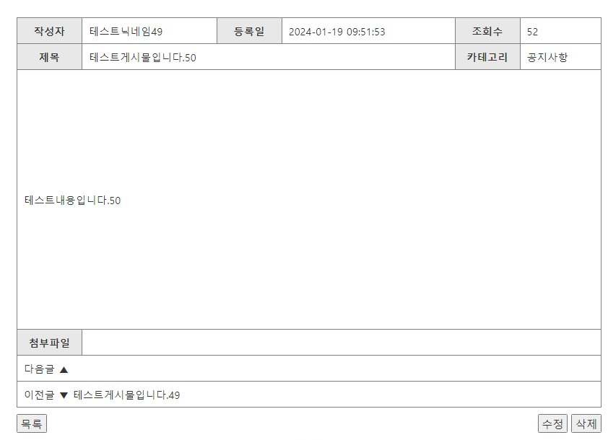
짱구대학교
로그아웃
홍길동 관리자 님 안녕하세요.
□ DESCRIPTION □
1 | join 페이지 및 login 페이지로 이동 로그인 상태일 경우 회원가입 | 로그아웃 으로 변경
2 | list.jsp 페이지로 이동
3 | 검색웹사이트로 이동
4 | 비회원시 ‘로그인 및 회원가입을 해주세요‘문구로 변경 로그인시 마이페이지로 연결되는 링크 생성
5 | list.jsp 페이지로 이동 지역,장비, 자유게시판,공지사항 테이블 union 조회 후 날짜순 정렬 searchType =“title” searchValue = 입력한 text값
6 | 전체글보기- 지역,장비, 자유게시판,공지사항 테이블 union 조회 후 날짜순 정렬 공지사항 - 공지사항 테이블 조회 날짜순 정렬 인기글 - 지역,장비,자유게시판 테이블 union 조회 및 hit순 정렬 자유게시판 - 자유게시판 테이블 조회 날짜순 정렬 캠핑지역 소개/리뷰 - 지역 테이블 조회 날짜순 정렬 서울- 지역 테이블 (region-서울) 조건절 조회 날짜순 정렬 캠핑장비 소개/리뷰 - 지역 테이블 조회 날짜순 정렬 텐트/타프- 장비 테이블 (gear-텐트/타프) 조건절 조회 날짜순 정렬 출석체크 - 출석체크 테이블 조회 날짜순 정렬 Q&A - Q&A 테이블 조회 날짜순 정렬??? 정렬용 컬럼 필요
7 | 더치트 사이트로 이동 링크 라벨링
사용자 관리
- 사용자 관리
1
학생 정보
- 학생 성적 관리
- 학생 출결 관리
강의
- 강의 관리
- 수강신청 열기/닫기

Slide 33
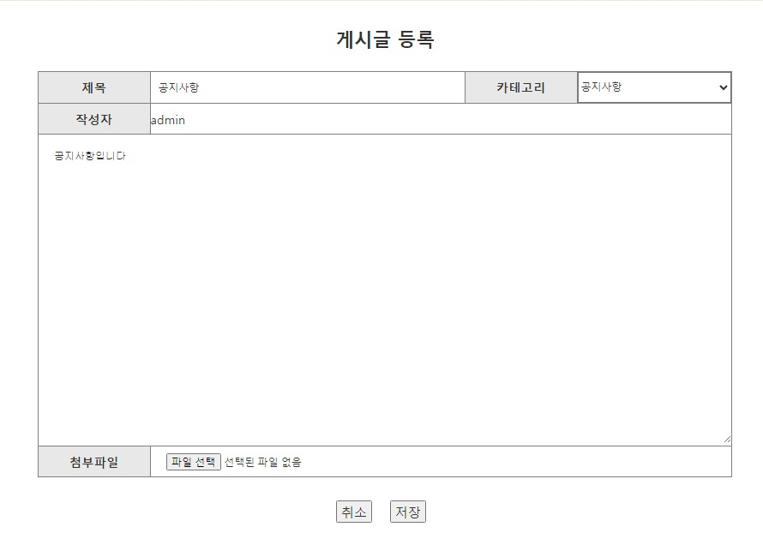
짱구대학교
로그아웃
홍길동 관리자 님 안녕하세요.
□ DESCRIPTION □
1 | join 페이지 및 login 페이지로 이동 로그인 상태일 경우 회원가입 | 로그아웃 으로 변경
2 | list.jsp 페이지로 이동
3 | 검색웹사이트로 이동
4 | 비회원시 ‘로그인 및 회원가입을 해주세요‘문구로 변경 로그인시 마이페이지로 연결되는 링크 생성
5 | list.jsp 페이지로 이동 지역,장비, 자유게시판,공지사항 테이블 union 조회 후 날짜순 정렬 searchType =“title” searchValue = 입력한 text값
6 | 전체글보기- 지역,장비, 자유게시판,공지사항 테이블 union 조회 후 날짜순 정렬 공지사항 - 공지사항 테이블 조회 날짜순 정렬 인기글 - 지역,장비,자유게시판 테이블 union 조회 및 hit순 정렬 자유게시판 - 자유게시판 테이블 조회 날짜순 정렬 캠핑지역 소개/리뷰 - 지역 테이블 조회 날짜순 정렬 서울- 지역 테이블 (region-서울) 조건절 조회 날짜순 정렬 캠핑장비 소개/리뷰 - 지역 테이블 조회 날짜순 정렬 텐트/타프- 장비 테이블 (gear-텐트/타프) 조건절 조회 날짜순 정렬 출석체크 - 출석체크 테이블 조회 날짜순 정렬 Q&A - Q&A 테이블 조회 날짜순 정렬??? 정렬용 컬럼 필요
7 | 더치트 사이트로 이동 링크 라벨링
사용자 관리
- 사용자 관리
학생 정보
- 학생 성적 관리
- 학생 출결 관리
강의
- 강의 관리
- 수강신청 열기/닫기

Slide 34
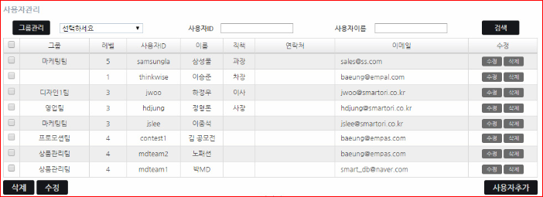
짱구대학교
로그아웃
홍길동 관리자 님 안녕하세요.
□ DESCRIPTION □
1 | join 페이지 및 login 페이지로 이동 로그인 상태일 경우 회원가입 | 로그아웃 으로 변경
2 | list.jsp 페이지로 이동
3 | 검색웹사이트로 이동
4 | 비회원시 ‘로그인 및 회원가입을 해주세요‘문구로 변경 로그인시 마이페이지로 연결되는 링크 생성
5 | list.jsp 페이지로 이동 지역,장비, 자유게시판,공지사항 테이블 union 조회 후 날짜순 정렬 searchType =“title” searchValue = 입력한 text값
6 | 전체글보기- 지역,장비, 자유게시판,공지사항 테이블 union 조회 후 날짜순 정렬 공지사항 - 공지사항 테이블 조회 날짜순 정렬 인기글 - 지역,장비,자유게시판 테이블 union 조회 및 hit순 정렬 자유게시판 - 자유게시판 테이블 조회 날짜순 정렬 캠핑지역 소개/리뷰 - 지역 테이블 조회 날짜순 정렬 서울- 지역 테이블 (region-서울) 조건절 조회 날짜순 정렬 캠핑장비 소개/리뷰 - 지역 테이블 조회 날짜순 정렬 텐트/타프- 장비 테이블 (gear-텐트/타프) 조건절 조회 날짜순 정렬 출석체크 - 출석체크 테이블 조회 날짜순 정렬 Q&A - Q&A 테이블 조회 날짜순 정렬??? 정렬용 컬럼 필요
7 | 더치트 사이트로 이동 링크 라벨링
사용자 관리
사용자 관리
1
- 사용자 관리
학생 정보
- 학생 성적 관리
- 학생 출결 관리
학생/교수
그룹
강의
- 강의 관리
- 수강신청 열기/닫기

Slide 35
짱구대학교
로그아웃
홍길동 관리자 님 안녕하세요.
□ DESCRIPTION □
1 | join 페이지 및 login 페이지로 이동 로그인 상태일 경우 회원가입 | 로그아웃 으로 변경
2 | list.jsp 페이지로 이동
3 | 검색웹사이트로 이동
4 | 비회원시 ‘로그인 및 회원가입을 해주세요‘문구로 변경 로그인시 마이페이지로 연결되는 링크 생성
5 | list.jsp 페이지로 이동 지역,장비, 자유게시판,공지사항 테이블 union 조회 후 날짜순 정렬 searchType =“title” searchValue = 입력한 text값
6 | 전체글보기- 지역,장비, 자유게시판,공지사항 테이블 union 조회 후 날짜순 정렬 공지사항 - 공지사항 테이블 조회 날짜순 정렬 인기글 - 지역,장비,자유게시판 테이블 union 조회 및 hit순 정렬 자유게시판 - 자유게시판 테이블 조회 날짜순 정렬 캠핑지역 소개/리뷰 - 지역 테이블 조회 날짜순 정렬 서울- 지역 테이블 (region-서울) 조건절 조회 날짜순 정렬 캠핑장비 소개/리뷰 - 지역 테이블 조회 날짜순 정렬 텐트/타프- 장비 테이블 (gear-텐트/타프) 조건절 조회 날짜순 정렬 출석체크 - 출석체크 테이블 조회 날짜순 정렬 Q&A - Q&A 테이블 조회 날짜순 정렬??? 정렬용 컬럼 필요
7 | 더치트 사이트로 이동 링크 라벨링
사용자 관리
1
- 사용자 관리
사진
학번 20000101
학생 정보
성명 홍길동
- 학생 성적 관리
- 학생 출결 관리
강의
학번 |  | 성명 |  | 주민번호
생년월일 |  | 성별 |  | 학적상태
대학 |  | 학부 |  | 전공
학년 |  | 학과석차 |  | 입학일자
제적일자 |  | 수료일자 |  | 졸업일자
E-mail |  | 휴대전화번호 |  | 집전화번호
주소 |  |  |  | 우편번호
- 강의 관리
- 수강신청 열기/닫기
수정
저장

Slide 36
짱구대학교
로그아웃
홍길동 관리자 님 안녕하세요.
□ DESCRIPTION □
1 | join 페이지 및 login 페이지로 이동 로그인 상태일 경우 회원가입 | 로그아웃 으로 변경
2 | list.jsp 페이지로 이동
3 | 검색웹사이트로 이동
4 | 비회원시 ‘로그인 및 회원가입을 해주세요‘문구로 변경 로그인시 마이페이지로 연결되는 링크 생성
5 | list.jsp 페이지로 이동 지역,장비, 자유게시판,공지사항 테이블 union 조회 후 날짜순 정렬 searchType =“title” searchValue = 입력한 text값
6 | 전체글보기- 지역,장비, 자유게시판,공지사항 테이블 union 조회 후 날짜순 정렬 공지사항 - 공지사항 테이블 조회 날짜순 정렬 인기글 - 지역,장비,자유게시판 테이블 union 조회 및 hit순 정렬 자유게시판 - 자유게시판 테이블 조회 날짜순 정렬 캠핑지역 소개/리뷰 - 지역 테이블 조회 날짜순 정렬 서울- 지역 테이블 (region-서울) 조건절 조회 날짜순 정렬 캠핑장비 소개/리뷰 - 지역 테이블 조회 날짜순 정렬 텐트/타프- 장비 테이블 (gear-텐트/타프) 조건절 조회 날짜순 정렬 출석체크 - 출석체크 테이블 조회 날짜순 정렬 Q&A - Q&A 테이블 조회 날짜순 정렬??? 정렬용 컬럼 필요
7 | 더치트 사이트로 이동 링크 라벨링
사용자 관리
1
- 사용자 관리
사진
학생 정보
교수 김길동
- 학생 성적 관리
- 학생 출결 관리
강의
교번 |  | 성명 |  | 주민번호
생년월일 |  | 성별 |  | 직급
대학 |  | 학부 |  | 전공
학위 |  | 연구실 |  | 임용일자
E-mail |  | 휴대전화번호 |  | 집전화번호
주소 |  |  |  | 우편번호
- 강의 관리
- 수강신청 열기/닫기
수정
저장

Slide 37
짱구대학교
로그아웃
홍길동 관리자 님 안녕하세요.
□ DESCRIPTION □
1 | join 페이지 및 login 페이지로 이동 로그인 상태일 경우 회원가입 | 로그아웃 으로 변경
2 | list.jsp 페이지로 이동
3 | 검색웹사이트로 이동
4 | 비회원시 ‘로그인 및 회원가입을 해주세요‘문구로 변경 로그인시 마이페이지로 연결되는 링크 생성
5 | list.jsp 페이지로 이동 지역,장비, 자유게시판,공지사항 테이블 union 조회 후 날짜순 정렬 searchType =“title” searchValue = 입력한 text값
6 | 전체글보기- 지역,장비, 자유게시판,공지사항 테이블 union 조회 후 날짜순 정렬 공지사항 - 공지사항 테이블 조회 날짜순 정렬 인기글 - 지역,장비,자유게시판 테이블 union 조회 및 hit순 정렬 자유게시판 - 자유게시판 테이블 조회 날짜순 정렬 캠핑지역 소개/리뷰 - 지역 테이블 조회 날짜순 정렬 서울- 지역 테이블 (region-서울) 조건절 조회 날짜순 정렬 캠핑장비 소개/리뷰 - 지역 테이블 조회 날짜순 정렬 텐트/타프- 장비 테이블 (gear-텐트/타프) 조건절 조회 날짜순 정렬 출석체크 - 출석체크 테이블 조회 날짜순 정렬 Q&A - Q&A 테이블 조회 날짜순 정렬??? 정렬용 컬럼 필요
7 | 더치트 사이트로 이동 링크 라벨링
사용자 관리
성적 관리
- 사용자 관리
강의명/교수명 v
모든 강의/진행중인 강의 v
검색
학생 정보
1
- 학생 성적 관리
- 학생 출결 관리
강의
- 강의 관리
- 수강신청 열기/닫기
삭제
추가

Slide 38
짱구대학교
로그아웃
홍길동 관리자 님 안녕하세요.
□ DESCRIPTION □
1 | join 페이지 및 login 페이지로 이동 로그인 상태일 경우 회원가입 | 로그아웃 으로 변경
2 | list.jsp 페이지로 이동
3 | 검색웹사이트로 이동
4 | 비회원시 ‘로그인 및 회원가입을 해주세요‘문구로 변경 로그인시 마이페이지로 연결되는 링크 생성
5 | list.jsp 페이지로 이동 지역,장비, 자유게시판,공지사항 테이블 union 조회 후 날짜순 정렬 searchType =“title” searchValue = 입력한 text값
6 | 전체글보기- 지역,장비, 자유게시판,공지사항 테이블 union 조회 후 날짜순 정렬 공지사항 - 공지사항 테이블 조회 날짜순 정렬 인기글 - 지역,장비,자유게시판 테이블 union 조회 및 hit순 정렬 자유게시판 - 자유게시판 테이블 조회 날짜순 정렬 캠핑지역 소개/리뷰 - 지역 테이블 조회 날짜순 정렬 서울- 지역 테이블 (region-서울) 조건절 조회 날짜순 정렬 캠핑장비 소개/리뷰 - 지역 테이블 조회 날짜순 정렬 텐트/타프- 장비 테이블 (gear-텐트/타프) 조건절 조회 날짜순 정렬 출석체크 - 출석체크 테이블 조회 날짜순 정렬 Q&A - Q&A 테이블 조회 날짜순 정렬??? 정렬용 컬럼 필요
7 | 더치트 사이트로 이동 링크 라벨링
사용자 관리
성적 관리
- 사용자 관리
학생 정보
1
- 학생 성적 관리
성적관리
- 학생 출결 관리
강의
- 강의 관리
- 수강신청 열기/닫기
저장

Slide 39
짱구대학교
로그아웃
홍길동 관리자 님 안녕하세요.
□ DESCRIPTION □
1 | join 페이지 및 login 페이지로 이동 로그인 상태일 경우 회원가입 | 로그아웃 으로 변경
2 | list.jsp 페이지로 이동
3 | 검색웹사이트로 이동
4 | 비회원시 ‘로그인 및 회원가입을 해주세요‘문구로 변경 로그인시 마이페이지로 연결되는 링크 생성
5 | list.jsp 페이지로 이동 지역,장비, 자유게시판,공지사항 테이블 union 조회 후 날짜순 정렬 searchType =“title” searchValue = 입력한 text값
6 | 전체글보기- 지역,장비, 자유게시판,공지사항 테이블 union 조회 후 날짜순 정렬 공지사항 - 공지사항 테이블 조회 날짜순 정렬 인기글 - 지역,장비,자유게시판 테이블 union 조회 및 hit순 정렬 자유게시판 - 자유게시판 테이블 조회 날짜순 정렬 캠핑지역 소개/리뷰 - 지역 테이블 조회 날짜순 정렬 서울- 지역 테이블 (region-서울) 조건절 조회 날짜순 정렬 캠핑장비 소개/리뷰 - 지역 테이블 조회 날짜순 정렬 텐트/타프- 장비 테이블 (gear-텐트/타프) 조건절 조회 날짜순 정렬 출석체크 - 출석체크 테이블 조회 날짜순 정렬 Q&A - Q&A 테이블 조회 날짜순 정렬??? 정렬용 컬럼 필요
7 | 더치트 사이트로 이동 링크 라벨링
사용자 관리
출결 관리
- 사용자 관리
강의명/교수명 v
모든 강의/진행중인 강의 v
검색
학생 정보
- 학생 성적 관리
1
- 학생 출결 관리
강의
- 강의 관리
- 수강신청 열기/닫기
삭제
추가

Slide 40
짱구대학교
로그아웃
홍길동 관리자 님 안녕하세요.
□ DESCRIPTION □
1 | join 페이지 및 login 페이지로 이동 로그인 상태일 경우 회원가입 | 로그아웃 으로 변경
2 | list.jsp 페이지로 이동
3 | 검색웹사이트로 이동
4 | 비회원시 ‘로그인 및 회원가입을 해주세요‘문구로 변경 로그인시 마이페이지로 연결되는 링크 생성
5 | list.jsp 페이지로 이동 지역,장비, 자유게시판,공지사항 테이블 union 조회 후 날짜순 정렬 searchType =“title” searchValue = 입력한 text값
6 | 전체글보기- 지역,장비, 자유게시판,공지사항 테이블 union 조회 후 날짜순 정렬 공지사항 - 공지사항 테이블 조회 날짜순 정렬 인기글 - 지역,장비,자유게시판 테이블 union 조회 및 hit순 정렬 자유게시판 - 자유게시판 테이블 조회 날짜순 정렬 캠핑지역 소개/리뷰 - 지역 테이블 조회 날짜순 정렬 서울- 지역 테이블 (region-서울) 조건절 조회 날짜순 정렬 캠핑장비 소개/리뷰 - 지역 테이블 조회 날짜순 정렬 텐트/타프- 장비 테이블 (gear-텐트/타프) 조건절 조회 날짜순 정렬 출석체크 - 출석체크 테이블 조회 날짜순 정렬 Q&A - Q&A 테이블 조회 날짜순 정렬??? 정렬용 컬럼 필요
7 | 더치트 사이트로 이동 링크 라벨링
사용자 관리
출결 관리
- 사용자 관리
학생 정보
- 학생 성적 관리
출석관리
1
- 학생 출결 관리
강의
- 강의 관리
- 수강신청 열기/닫기
저장

Slide 41
짱구대학교
로그아웃
홍길동 관리자 님 안녕하세요.
□ DESCRIPTION □
1 | join 페이지 및 login 페이지로 이동 로그인 상태일 경우 회원가입 | 로그아웃 으로 변경
2 | list.jsp 페이지로 이동
3 | 검색웹사이트로 이동
4 | 비회원시 ‘로그인 및 회원가입을 해주세요‘문구로 변경 로그인시 마이페이지로 연결되는 링크 생성
5 | list.jsp 페이지로 이동 지역,장비, 자유게시판,공지사항 테이블 union 조회 후 날짜순 정렬 searchType =“title” searchValue = 입력한 text값
6 | 전체글보기- 지역,장비, 자유게시판,공지사항 테이블 union 조회 후 날짜순 정렬 공지사항 - 공지사항 테이블 조회 날짜순 정렬 인기글 - 지역,장비,자유게시판 테이블 union 조회 및 hit순 정렬 자유게시판 - 자유게시판 테이블 조회 날짜순 정렬 캠핑지역 소개/리뷰 - 지역 테이블 조회 날짜순 정렬 서울- 지역 테이블 (region-서울) 조건절 조회 날짜순 정렬 캠핑장비 소개/리뷰 - 지역 테이블 조회 날짜순 정렬 텐트/타프- 장비 테이블 (gear-텐트/타프) 조건절 조회 날짜순 정렬 출석체크 - 출석체크 테이블 조회 날짜순 정렬 Q&A - Q&A 테이블 조회 날짜순 정렬??? 정렬용 컬럼 필요
7 | 더치트 사이트로 이동 링크 라벨링
사용자 관리
강의 관리
- 사용자 관리
강의명/교수명 v
모든 강의/진행중인 강의 v
검색
학생 정보
- 학생 성적 관리
- 학생 출결 관리
강의
1
- 강의 관리
- 수강신청 열기/닫기
삭제
추가

Slide 42
짱구대학교
로그아웃
홍길동 관리자 님 안녕하세요.
□ DESCRIPTION □
1 | join 페이지 및 login 페이지로 이동 로그인 상태일 경우 회원가입 | 로그아웃 으로 변경
2 | list.jsp 페이지로 이동
3 | 검색웹사이트로 이동
4 | 비회원시 ‘로그인 및 회원가입을 해주세요‘문구로 변경 로그인시 마이페이지로 연결되는 링크 생성
5 | list.jsp 페이지로 이동 지역,장비, 자유게시판,공지사항 테이블 union 조회 후 날짜순 정렬 searchType =“title” searchValue = 입력한 text값
6 | 전체글보기- 지역,장비, 자유게시판,공지사항 테이블 union 조회 후 날짜순 정렬 공지사항 - 공지사항 테이블 조회 날짜순 정렬 인기글 - 지역,장비,자유게시판 테이블 union 조회 및 hit순 정렬 자유게시판 - 자유게시판 테이블 조회 날짜순 정렬 캠핑지역 소개/리뷰 - 지역 테이블 조회 날짜순 정렬 서울- 지역 테이블 (region-서울) 조건절 조회 날짜순 정렬 캠핑장비 소개/리뷰 - 지역 테이블 조회 날짜순 정렬 텐트/타프- 장비 테이블 (gear-텐트/타프) 조건절 조회 날짜순 정렬 출석체크 - 출석체크 테이블 조회 날짜순 정렬 Q&A - Q&A 테이블 조회 날짜순 정렬??? 정렬용 컬럼 필요
7 | 더치트 사이트로 이동 링크 라벨링
사용자 관리
- 사용자 관리
학생 정보
- 학생 성적 관리
- 학생 출결 관리
강의
1
- 강의 관리
- 수강신청 열기/닫기
수정

Slide 43
짱구대학교
로그아웃
홍길동 관리자 님 안녕하세요.
□ DESCRIPTION □
1 | join 페이지 및 login 페이지로 이동 로그인 상태일 경우 회원가입 | 로그아웃 으로 변경
2 | list.jsp 페이지로 이동
3 | 검색웹사이트로 이동
4 | 비회원시 ‘로그인 및 회원가입을 해주세요‘문구로 변경 로그인시 마이페이지로 연결되는 링크 생성
5 | list.jsp 페이지로 이동 지역,장비, 자유게시판,공지사항 테이블 union 조회 후 날짜순 정렬 searchType =“title” searchValue = 입력한 text값
6 | 전체글보기- 지역,장비, 자유게시판,공지사항 테이블 union 조회 후 날짜순 정렬 공지사항 - 공지사항 테이블 조회 날짜순 정렬 인기글 - 지역,장비,자유게시판 테이블 union 조회 및 hit순 정렬 자유게시판 - 자유게시판 테이블 조회 날짜순 정렬 캠핑지역 소개/리뷰 - 지역 테이블 조회 날짜순 정렬 서울- 지역 테이블 (region-서울) 조건절 조회 날짜순 정렬 캠핑장비 소개/리뷰 - 지역 테이블 조회 날짜순 정렬 텐트/타프- 장비 테이블 (gear-텐트/타프) 조건절 조회 날짜순 정렬 출석체크 - 출석체크 테이블 조회 날짜순 정렬 Q&A - Q&A 테이블 조회 날짜순 정렬??? 정렬용 컬럼 필요
7 | 더치트 사이트로 이동 링크 라벨링
사용자 관리
수강신청 등록 강의 관리
- 사용자 관리
강의명/교수명 v
검색
학생 정보
- 학생 성적 관리
- 학생 출결 관리
강의
- 강의 관리
1
- 수강신청 열기/닫기
삭제
추가
수강신청 열기
수강신청 닫기

